Slide 1
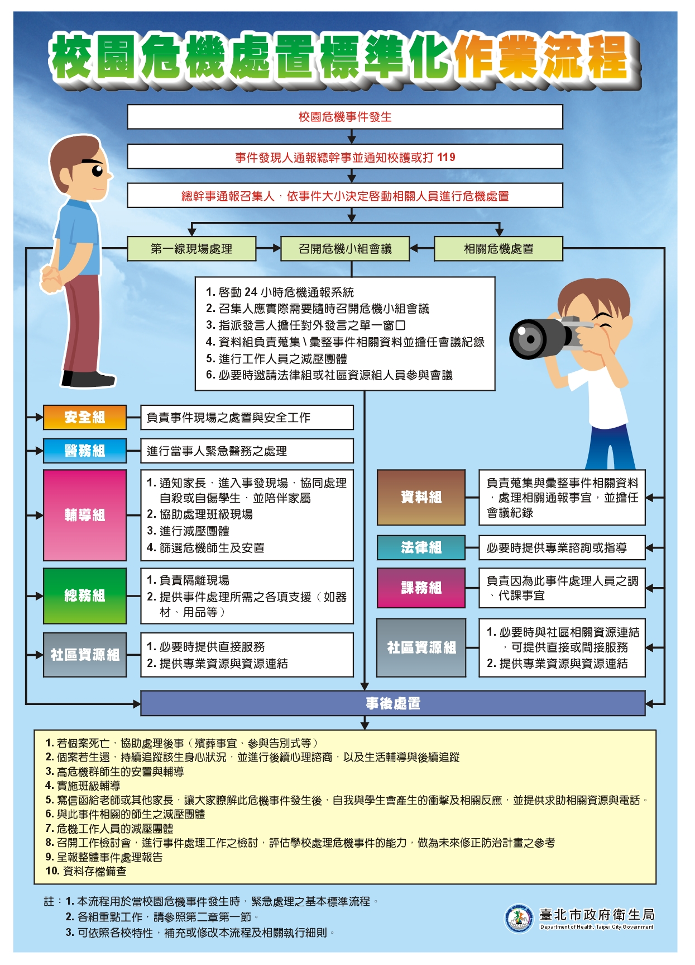
校园危机处置标准化作业流程（数据源「教育部校园自我伤害防治手册」，赖念华主编）

Slide 2

抢救心理创伤
~ 校园危机事件处遇
  黄龙杰心理师 中仑诊所(台北市)
  台湾临床心理学会理事

Slide 3
压力：令人生病？
还是成长？
(Dohrenwend,1978) (黄龙杰制作)

Slide 4
危机时刻
引自「危机处置之理论与实务：以第一现场相关处置为例」
(陈嘉凤1、周才忠2、赖念华3、钱静怡4、利美萱5) (黄龙杰制作)
人们在危机中会努力去获得稳定，在此因应过程中就能协助人们本身去达到比危机发生前更好的稳定状态。
即使人们没有接受外部的介入或协助，通常在3~4周之内，多数人的危机状况亦会结束(Kanel, 2003)。
危机结束后对当事人所造成的结果有三种不同的可能性：恢复到危机前(pre-crisis)的状况；不仅恢复，还有所成长(发现新的资源、学会新的因应技巧)；退缩、不再尝试解决问题(自杀或人格解组、精神崩溃)(陈嘉凤，民93)。

Slide 5
危机（Crisis）(黄龙杰制作)
(Heller, Price, Reinharz, Riger, Wandersman & D’Aunno, 1984；Hershenson, Power & Waldo, 2003； Kanel, 2003； James & Gilliland, 2004；Myer & James, 2005；陈嘉凤，民93)。
危机是〝个人在面对一个既无法逃脱，且利用现有的问题解决资源又无法解决危急事件时所经验的一段短暂心理不平衡(disequilibrium)时期〞
危机在中文里的意思是危险(Danger)
与机会(Opportunity)。
引自「危机处置之理论与实务：以第一现场相关处置为例」
(陈嘉凤1、周才忠2、赖念华3、钱静怡4、利美萱5)

Slide 6
压力调适公式 (黄龙杰,1999）
压力源 ／主观 身/
•-----------------------------------------------= 心/反应
行/
• 自助＋人助＋ 天助
(个人应变) (社会支持) (宗教信仰)
改编自柯永河教授之心理健康公式

Slide 7

短片赏析 / 讨论 ER

Slide 8

介入：个别咨询
（黄龙杰制作）

Slide 9
I - L E A D 模式
(改编自 AQ逆境商数,Paul G. Stoltz （黄龙杰编译） )
(Ice-breaking)
Listen: 聆听
Explore:探问
Analyze:分析
Do: 行动

Slide 10
安抚家属的 5T (John Merritt) (黄龙杰编译)
TALK：让家属有人能谈话，倾诉心情。
TOUCH：能用适当的握手、拍背或拥抱传递温情。
TEA：奉上一杯茶或热饮，表达关心。
TELEPHONE：提供电话，让家属能联络家里人，传递讯息。
TOILET：有方便的洗手间，可以梳整排泄。

Slide 11
重大意外（危机事故）后的压力反应
(Critical Incident Stress Reactions （黄龙杰编译）)
【生理】：
疲累（全身无力）、吃不下、睡不好（或一直睡）、做恶梦、头痛、胃不舒服、恶心想吐、拉肚子、便秘、胸闷（像压着大石头）、喘不过来、起鸡皮疙瘩、全身紧绷、容易被电话或警笛声吓一跳等等……
【情绪】：
惊吓害怕、悲恸难舍、大惑难解、担忧不安、孤单无依、脆弱无助、怨叹感慨、麻木疏离、难以接受（「不像是真的」）、内咎（罪恶感）、羞愧、容易紧张或大发脾气、犹豫不决等等

Slide 12
重大意外（危机事故）后的压力反应
(Critical Incident Stress Reactions （黄龙杰编译）)
【认知】：最惊心的画面历历在目、某种刺激的声音或气味挥之不去、注意力不集中（「恍神」），不由自主的念头：像「都是我害了他」、像「如果我更努力，也许她会再回来」）、像「人生好无常」、像「迟早也会轮到我，我也逃不过同样命运」）等等……
【行为】：议论纷纷(或避而不谈)、掉泪、自责、指责别人（怨天尤人）、坐立不安、拼命做事、一直往外跑、离群索居（或特别黏人）、借酒浇愁、抽烟、吃安眠药、发呆……

Slide 13
对灾难的压力反应是------
(National Institute of Mental Health, NIMH,黄龙杰编译)
非常状况下的正常反应
无人可以无动于衷

Slide 14

替代性的心理创伤 (黄龙杰编译)
第二手心理创伤(Secondary trauma)
  助人者、救难者
入戏太深（over-identification）
→超然的关心(detached concern)

Slide 15
此刻有你真好
(Kolf J.C., 1999 刘育林译)
(黄龙杰制作)
第一时间的接触，是丧亲者得到支持最重要的因素。
Comfort= com + fortis
=「人跟人在一起得到力量」（安慰）

Slide 16
多元化的危机介入方式（黄龙杰）
(以校园为例)
问卷筛检：
个别咨询：
班级辅导：
安心简报（演讲）：
安心座谈（debriefing小团体)：
传单(文章)或网页：
安心家访(家庭访视)：
给悲剧一个善终
~急救校园创伤事件
        抢救心理创伤(张老师文化出版)

Slide 17

介入：座谈(团体)
（黄龙杰制作）

Slide 18
安心座谈/减压团体：Debriefing (美国红十字会) （黄龙杰编译）
正式讨论
任务告一段落，或特别的压力发生后几天内
同伴间表达并分担感受
藉以了解彼此对创伤经验的共同反应
讨论有利于适应的应对办法

Slide 19
debriefing：A&C 语言模式（黄龙杰）
1. 开宗明义：介绍团体宗旨和进行流程
2. 还原现场：轮流叙说意外事件始末
3. 压力反应：回溯身心所受的冲击和症状
4. 机会教育：归纳成员的身心行为反应
5. 行动计划：分享因应压力的方法
6. 重新出发：回顾危机处理中的成长
6+1：筛选转介：邀请（需要者）参加后续药物或心理治疗

Slide 20
短片赏析
案例示范

Slide 21

事后：辅导老师自己的debriefing
（黄龙杰制作）

Slide 22
校园创伤事件的种类（黄龙杰）
自杀(或严重自伤)
暴力事件
  性侵害、性骚扰、分手纠缠或威胁等
  恐吓、勒索、斗殴、仇杀、情杀、绑架等
其他意外
  坠楼、溺水、车祸、工殇、水火灾等
  跌倒、相撞、运动伤害等
  急重病、精神病发作等

Slide 23
他的选择…
一个学生自杀了！
他的死影响了谁？
只有他自己吗？
不，绝不止如此。
（游韵静、涂淑雯、李至性老师制作）

Slide 24
（游韵静、涂淑雯、李至性老师制作）

Slide 25
危机辅导的可能对象
（以校园为例）
伤亡者家属
学生
教职员
其他家长

Slide 26
介入：演说(简报)
（黄龙杰制作）

Slide 27
心理创伤经验 (T. Elliot,1999) （黄龙杰编译）
突然,意外,非常
超过当事人(自认)能应变的程度.
破坏了对自己,角色,世界的看法.
动摇了
  对人生的主控感,
  对公义的信心,
  对世事的了解掌握.

Slide 28
创伤后压力反应
(Post-traumatic Stress Reactions, PTSR （黄龙杰编译）)
面临严重的死伤威胁
经验到强烈的害怕或无助后
常有以下三类反应
经验重现 (“触景伤情”)
逃避或麻痹 (“退避三舍”)
焦虑或过度警觉(“神经紧绷”)

Slide 29
PTSR 第一组反应（黄龙杰编译）
经验重现
回忆(影像，思想，知觉）
恶梦
“回到当时”的错觉（flashback)
类似情境会引发心理痛苦
类似情境会引发生理反应

Slide 30
PTSR 第二组反应（黄龙杰编译）
逃避与麻木
逃避有关感想或谈话
逃避有关人事地
重要情节失忆
参与活动兴趣降低
疏离感或孤立
情感局限
来日无多之感

Slide 31
PTSR 第三组反应（黄龙杰编译）
警醒度增加
难入睡或熟睡
易怒或暴怒
难专注
过份警觉
易受惊吓

Slide 32

情绪调适：CDEF （黄龙杰, 2000）
Exercise
  运动
Faith
  信仰
Connection
  联系
Diversion
  转移

Slide 33
小区心理学：
都很稳 (B.S.Dohrenwend,1978) 模式 黄龙杰编译

Slide 34
介入：传单/书信
（黄龙杰制作）

Slide 35
给家长的一封信
~还子可能有的反应
害怕一个人睡觉、偶而会失眠、甚至做恶梦。
无法专心课业、甚至成绩退步。
怀疑生命的意义，例如会问：「活着做什么？」、「人好像随时会死？」。
沉默、退缩、没有反应。
担心、害怕、容易生气或是哭泣。
暂时不想上学。
喜欢与同学交谈、窃窃私语，甚至手机费增加。
生理的反应，如肚子痛、经痛、胸闷等。
回想起过去亲人过世的经验。

Slide 36
介入：班级辅导
（黄龙杰制作）

Slide 37
介入：家庭访视
（黄龙杰制作）

Slide 38
在生命困境挣扎中的人需要陪伴者
大环境
失落悲伤者
陪伴者
（游韵静、涂淑雯、李至性老师制作）

Slide 39
悼念 (grief) 的五项任务
(ＷilliamＷorden,1991) （黄龙杰编译）
重建因失落而遭挑战的信念与哲理系统
接受失落的事实
经验悲伤的痛苦
重新适应一个逝者不存在的新环境
将情绪活力重新投注于其他关系

Slide 40
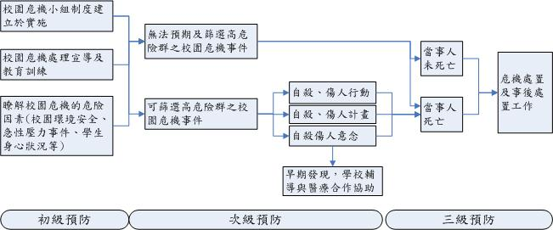
图A 校园危机三级预防的模式
（参考资料「教育部校园自我伤害防治手册」，赖念华主编）

Slide 41
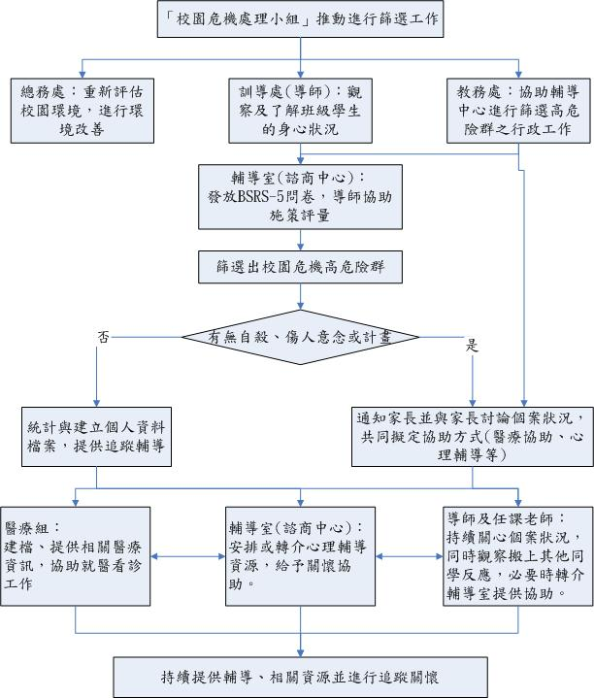
图2-1 二级预防处理流程图
（参考资料「教育部校园自我伤害防治手册」，赖念华主编）

Slide 42
精神疾病
(mental illness) （黄龙杰编译）
精神病(psychosis)
  现实感不佳
  无病识感
  常有妄想、幻觉
包括精神分裂症、妄想症、躁郁症、重郁症等
精神官能症(neurosis)
  现实感良好
  有病识感
  没有妄想、幻觉
包括大部分忧郁症、适应性疾患、焦虑性疾患、饮食性疾患、睡眠性疾患、身体型疾患、解离性疾患、性/性别认同疾患、冲动控制疾患等

Slide 43
适应性疾患
(Adjustment Disorder) （黄龙杰编译）
三个月内的压力造成
  身体不适
  情绪 (忧郁↑ /焦虑↑ )
  行为(品行↓ / 工作↓ /退缩)
符合两项之一：
  显著痛苦，超过预期的一般反应
  社会/职业(学业)功能重大损害
（黄龙杰制作）

Slide 44
情感性疾患(Mood Disorders)
之重郁症(Major Depression)
(Ｎ>=5) 两周以上 （黄龙杰编译）
食欲或体重变化
失眠或嗜睡
疲累＼失去活力
忧郁心情
无价值感或罪恶感
思考＼专注力减退
自杀意念＼尝试＼计划
失去兴趣或喜乐
行为激动或迟滞

Slide 45
自杀的相关条件
（郑泰安, 2003）
（黄龙杰制作）
生活事件 (失落) 84％
珍惜的愿望(被外遇或劈腿)60％
健康(绝症、久病、残障)
财产或工作
人际(亲友的生离死别)
情绪不稳型
人格障碍 41％
重郁症
87％
自杀
酒瘾/药瘾
44％

Slide 46
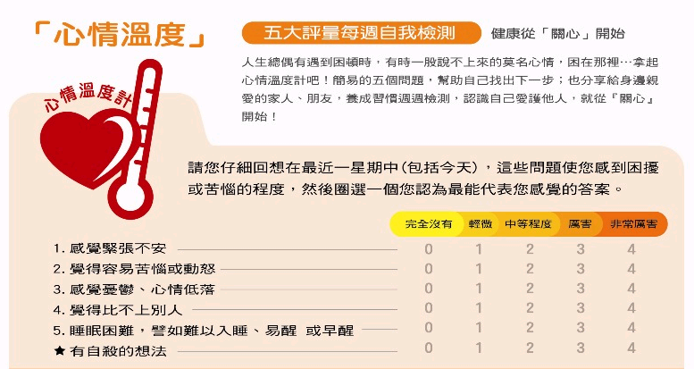
简式健康量表
(卫生署自杀防治中心 李明滨)

Slide 47

分数说明
(卫生署自杀防治中心 李明滨)
1至5题之总分：
  0-5分： 身心适应状况良好。
  6-9分： 轻度情绪困扰，建议找家人或朋友谈
  谈，抒发情绪。
  10-14分：中度情绪困扰，建议寻求心理咨商或
  接受专业咨询。
  15分以上：重度情绪困扰，需高关怀，建议寻求
  专业辅导或精神科治疗。
第六题（有无自杀意念）单项评分：
本题为附加题，本题评分为2分以上（中等程度）时，
即建议寻求专业辅导或精神科治疗。

Slide 48
筛检高危险群的测验
（黄龙杰制作）
董氏基金会
  青少年忧郁情绪自我检视表http://psyche.jtf.org.tw/melancholia/overblue.asp
赖氏人格测验
基本人格测验

Slide 49
自杀防治守门人 1 2 3 步骤
(卫生署自杀防治中心 宜兰县卫生局)
1问
主动关怀与积极倾听
适当回应与支持陪伴
资源转介与持续关怀
2应
3转介

Slide 50
「自杀之前，鬼门关有三关」（黄龙杰）
而在前两关，旁人都还有机会「临检」，把他拦下来。
第一关是「自杀意念」
第二关是「自杀计划」
第三关是「自杀行动」

Slide 51
一旦，发现他(她)想自杀…
找人商量
尽量不让他独处
通知他(她)家人、师长、朋友
必要时住院治疗
  （黄龙杰）
家長
輔導
醫療
行政
導師
学生

Slide 52
不 自 杀 约 定 书 填表日期: 年 月 日
姓名 |  | 性别 |  | 年龄 |  | 生日 | 年 月 日 |  | 系所
学号 |  | 电 话 | 公： 宅： 大哥大： |  |  |  | 住 址
我与辅导老师约定，自 至 ，不管在任何情况下，我不做出伤害或危害自己生命的行为，而如果我发现自己情绪低落，难以控制自杀念头、冲动或行为时，我会打电话给辅导老师、家人、朋友或师长讨论寻求协助，帮助自己度过难关。若都找不到人时，我也会打电话到校安中心的24小时专线(06-2757575-55555)请求协助。紧急时可以协助我的辅导老师、家人或师友的姓名与联络方式如下： 若我想自我伤害，我会先联络 1. 关系 电话 2. 关系 电话 而辅导老师必要时可以紧急联络的人是： 1. 关系 电话 2. 关系 电话 ※补充事项： 立约人： 联络电话： 辅导老师： 联络电话： 立约时间：民国 年 月 日 时 分
引自柯慧贞教授讲稿

Slide 53
小区心理学：
都很稳 (B.S.Dohrenwend,1978) 模式（黄龙杰编译）

Slide 54
第一级(first-order)危机介入
「心理急救」的目标
(Slaikeu,K.A.1990) （黄龙杰编译）
目标 1 ：提供支持
  容许当事人和我们讲话
  表现温暖和关心
  营造气氛，让害怕和气愤得以表达
  强化当事人优点
目标 2 ：降低致命性
  挪走武器
  安排好友相陪几小时
  高压状况下陪她讲话
  紧急住院
目标 3 ：联结资源
  短期咨商治疗
  法律协助
  社会服务机构

Slide 55
第一级(first-order)危机介入
「心理急救」的五个步骤
(Slaikeu,K.A.1990) （黄龙杰编译）
谈心: Making psychological contact
评估: Exploring dimensions of the problem
商量: Examining possible solutions
行动: Assisting in taking concrete action
  辅助型:「你自己做」
  主导型:「我来帮你做」
追踪: Following up to check progress

Slide 56
危机评估公式
（ 整合柯永河「静态心理健康公式」
与LAZARUS之BASIC模式，黄龙杰,2008 ）
压力源 Behavioral行为/
（主要 / 后续） Affective情绪/
•-----------------------------------------------= Somatic身体/ 反应 个别特质＋外在资源 Interpersonal人际/
性别、年龄 亲戚、师友 Cognitive认知/
性格、外表 家境、兴趣
职务、学历 运动、宗教
健康、智能 治疗………
抗压习性………
诊断：
致命性： 低 /中/ 高

Slide 57
有关自杀防治
当事人或家属可求助
安心专线：0800-788-995
  （「请帮帮、救救我」）
生命线1995（「要救救我」）专线
张老师1980（「依旧帮你」）专线
马偕纪念医院自杀防治中心
  电话：〈02〉2543-3535 #3680-3
  传真：02-2523-8325
  http://www.mmh.org.tw/taitam/sudc/index.htm

Slide 58
延伸阅读
心理治疗室的诗篇
  文学和精神健康
  黄龙杰着
  (张老师文化出版)
  2004健康好书推介奖
  2005金鼎奖入围
抢救心理创伤
  从危机现场到心灵重建
  黄龙杰着
  (张老师文化出版)
  2008/4

Slide 59
心得回顾
在今天的课程中
我学到的最宝贵的事是？

